Slide 1

خونریزی و آسیب های بافت نرم
اداره آموزش اورژانس تهران

Slide 2
تروما ؟
اسیب به بدن در اثر نیروی خارجی

Slide 3
انواع تروما ؟
نافذ
غیر نافذ

Slide 4
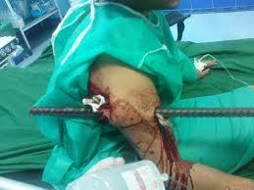

Slide 5
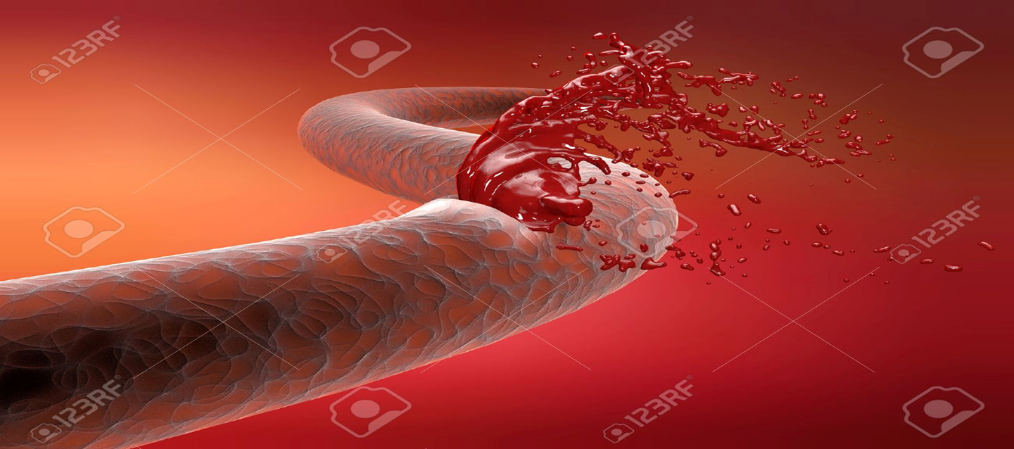
خونریزی :

Slide 6
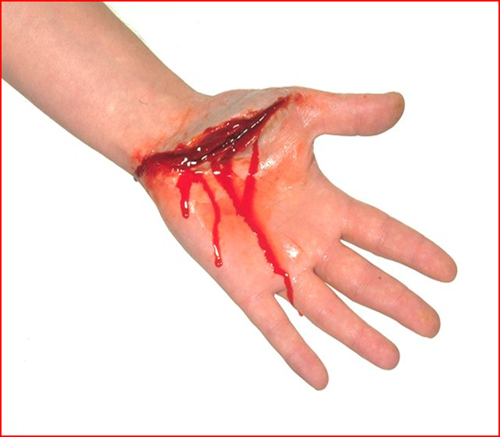
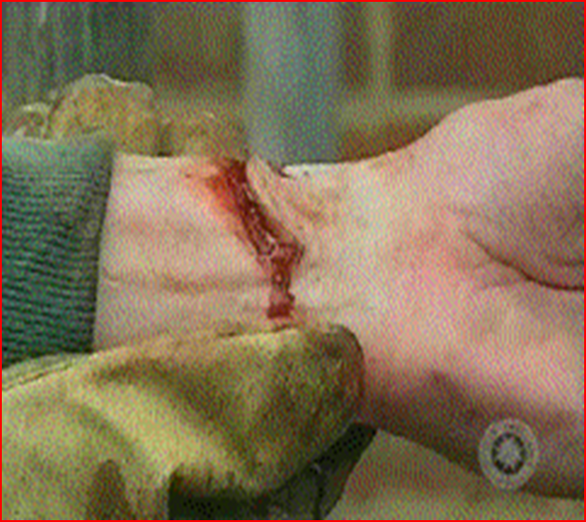

Slide 7
مروری بر دستگاه گردش خون :
زندگی انسان بستگی به خونرسانی کامل و همیشگی دارد لذا درک اینکه چگونه خون در اختیار سلولها قرار می گیرد و اینکه چگونه می توان خونریزی را سریع و متناسب متوقف نمود، ضروری است.
دستگاه گردش خون از 3 جزءعمده زیر تشکیل شده است:
1- خون
2- قلب
3- رگهای خونی

Slide 8
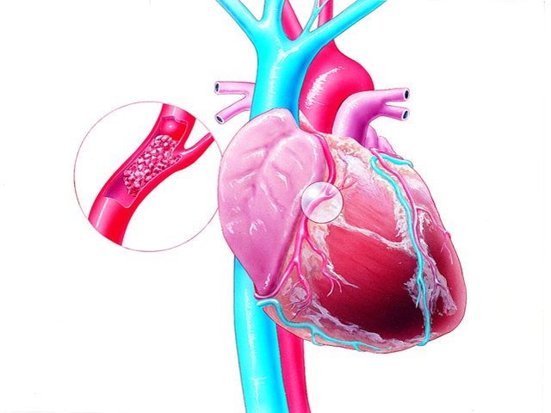

Slide 9
انواع خونریزی:
الف - خونریزی خارجی:
هر گاه خون از مسیر خود (رگ ها) خارج شود و در روی بدن قابل رویت باشد خونریزی خارجی می باشد
ب - خونریزی داخلی:
هر گاه خون از مسیر خود (رگ ها) خارج شود و به داخل حفره هایی از بدن ریخته شود این خونریزی داخلی می باشد
نکته: احتمال مرگ و میر در خونریزی داخلی سه برابر خونریزی خارجی می باشد.

Slide 10
انواع خونریزی خارجی شامل:
1- شریانی:(سرخرگی)
خونریزی شریانی به عنوان عامل تهدید کننده حیات مطرح می باشد. و خون از محل بریدگی به صورت سریع و نبض دار خارج می شود و رنگ خون به رنگ قرمز روشن می باشد.
2- وریدی:(سیاهرگی)
در خونریزی وریدی، خون آهسته و به رنگ قرمز تیره می باشد. و حجم خون ممکن زیاد باشد ولی کنترل خونریزی میسر است.
3- مویرگی:

Slide 11

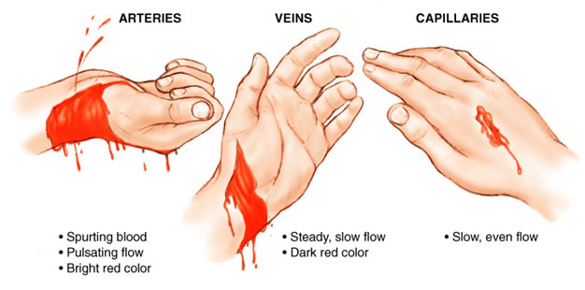
ویژه آموزش همگانی اورژانس تهران

Slide 12
روش های کنترل خونریزی خارجی:(کمک های اولیه)
1 -فشار مستقیم موضعی و بالا نگه داشتن عضوازسطح قلب:
برای فشار دادن ترجیحاً از گاز استریل استفاده شود و اگر در دسترس نبود از پارچه تمیز استفاده کنیم .
2-استفاده از آتل:
که شامل آتل معمو لی و بادی می باشد.
3- بستن تورنیکه: ( به عنوان آخرین چاره)
به عنوان آخرین آقدام محسوب می شود زیرا پس از بستن تورنیکت هیچ خونی به اندام های پائین تر نمی رسد.

Slide 13
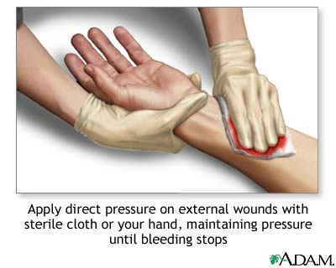
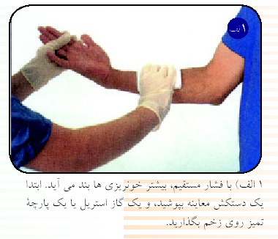

Slide 14
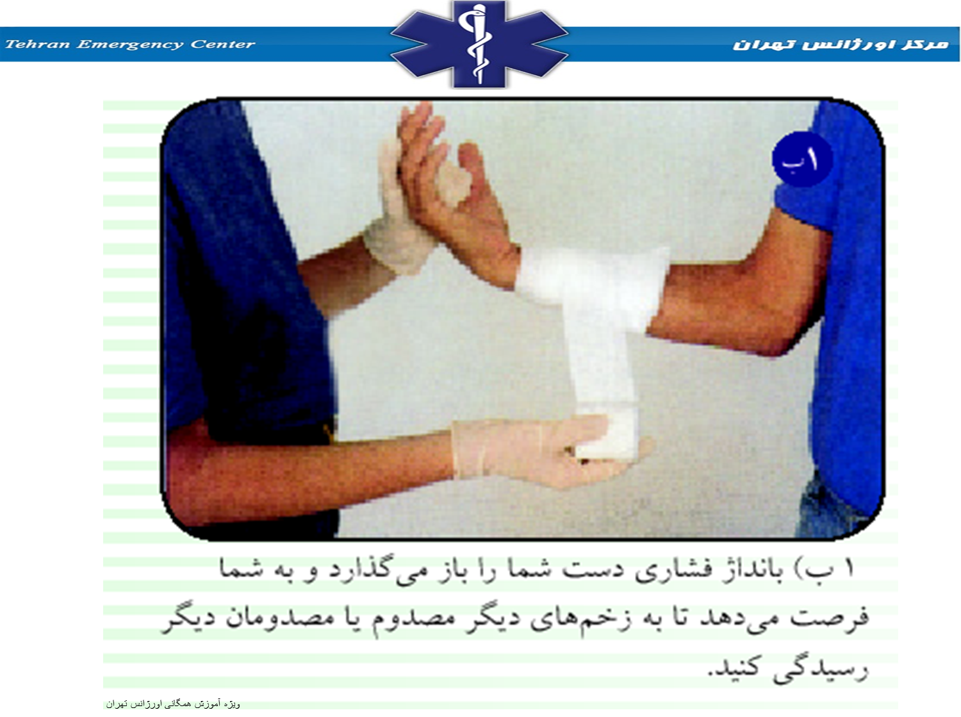

Slide 15
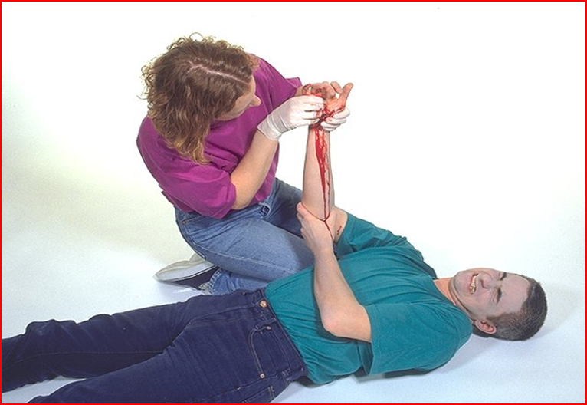

Slide 16
پانسمان :
پانسمان: روی زخم ها باید به درستی پوشیده شود وهمچنین و پوشش آن نیز ثابت گردد. به پوشاندن استریل روی زخم پانسمان گویند.
بانداژ: بانداژ پوشش روی پانسمان را ثابت و محک نکه می دارد
هدف ازپانسمان و بانداژ:
1-کنترل خونریزی
2- پیشگیری از عفونت زخم
3- خشک نگه داستن محل زخم
4- بی حرکت سازی محل زخم
5- حفظ زخم ازآسیب های جدی تر
6- جلوگیری از تورم

Slide 17
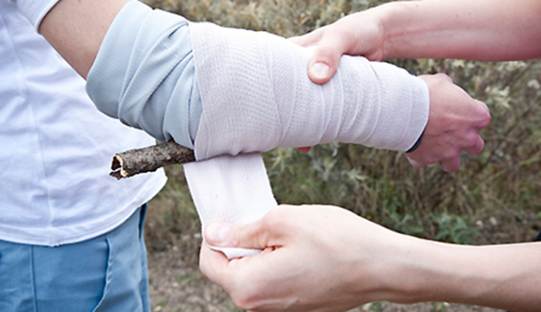
توجه:
پوشش روی زخم ها باید به حدی سفت بسته شود که جلوی خونریزی را بگیرد ولی مانع خونرسانی به بافتها نشود جهت پانسمان باید از گاز استریل یا از تنظیف جاذب رطوبت و یا چسب های حاوی بخش جاذب استفاده کرد ولی در مواقع امدادی می توان از چند دستمال تمیز، حوله، البسه و یا هر پوشاک تمیزی استفاده کرد.

Slide 18
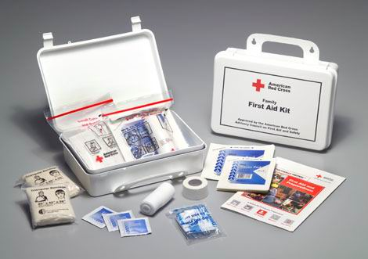

Slide 19
اصول پانسمان و بانداژ:
1- پانسمان و بانداژ باید خونریزی را بند آورد.
2- پس از باز کردن دقیق پانسمان و بانداژ در محل زخم باقی بماند.
3- پانسمان باید تمام زخم را بشناسد.
4- بانداژ نه باید خیلی سفت باشد که جلوی خون رسانی را بگیرد و نه باید خیلی شل باشد که روی زخم بلغزد.
5- تمام لبه های پانسمان باید توسط بانداژ سفت شود.
6- نوک انگشتان باید آزاد بماند.
7- بانداژ نباید به صورت حلقوی و فشارنده و با قطر کم باشد.
8- از مصدوم نیز می توانید درباره شل یا سفت بودن بانداژ سوال کنید.

Slide 20
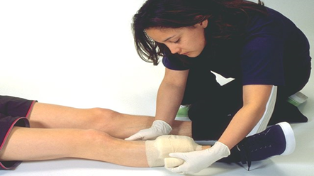
1- ابتدا شستشوی محل زخم با سرم شستشو
2- گذاشتن گاز استریل روی زخم
3- ثابت کردن گاز با چسب یا باند

Slide 21
جراحات بافت نرم
خراشیدگی(Abrasion)
جداشدگی Avulsion))
قطع عضو (Amputation)
سوراخ شدگی ((Punture
پارگی (laceration)
کوفتگی Contusion))
هماتوم Hematoma))

Slide 22
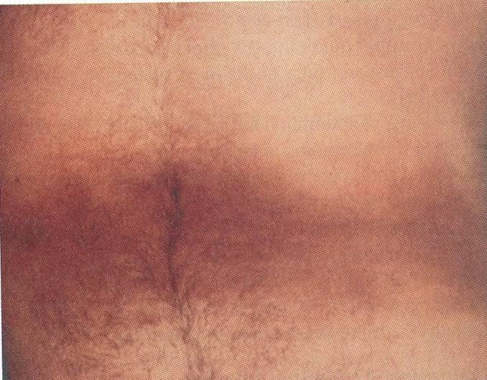
کوفتگی

Slide 23
خونریزی بینی
علت : فشار خون بالا /تروما /سینویت/اختلال انعقادی
اقدامات : ؟

Slide 24
اتل گیری
کار اتل :
بی حرکتی/کاهش درد /کاهش اسیب بیشتر /کاهش تورم/ کاهش خونریزی

Slide 25
انواع اتل :
اتل سخت
اتل انعطاف پذیر
اتل خلاء
اتل کششی
اتل اویز و باندپیچی
اتل فشاری یا بادی
اتل بزرگ پشتی

Slide 26
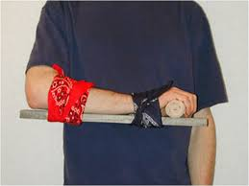
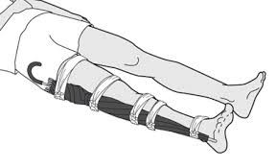
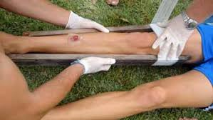
اتل سخت

Slide 27
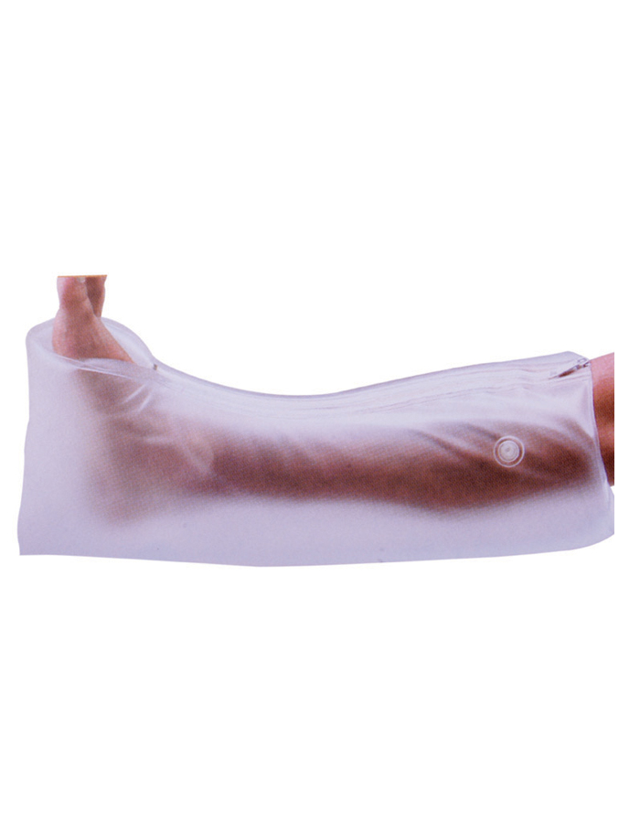
اتل بادی

Slide 28
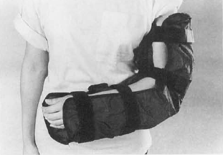
اتل خلاء

Slide 29
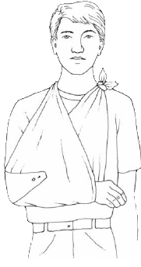
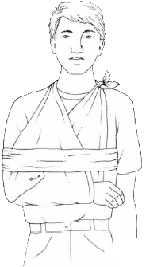
اتل اویز و باند پیچی sling & swathe

Slide 30
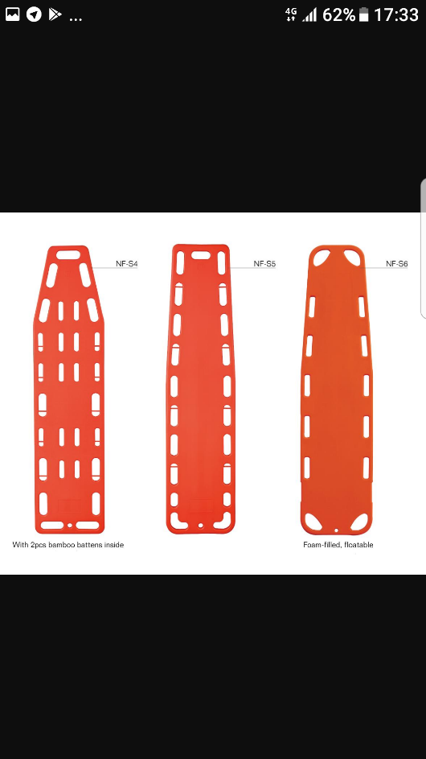
تخته پشتی بلند

Slide 31
اصول اتل گیری
چه وقت اتل میگیریم؟
چه وقت با وجود نیاز به اتل گیری این کار را نمیکنیم؟
بررسی معاینه عصبی عروقی قبل و بعد اتل گیری
پد نرم و پانسمان
همیشه یک مفصل بالا و پایین اندام اتل گیری شود

Slide 32
شکستگی ها Fracture :
انواع شکستگی : 1 باز 2 بسته
نکته :شکستگی باز را بسته نکنید
بعد از اتل گیری کمی اندام را بالا ببرید

Slide 33
شکستگی ساق پا : اتل های سخت /انعطاف پذیر/بادی /خلاء
شکستگی ران : اتل های کششی/سخت/در بحران روی لانگ
شکستگی لگن : اتل های تجاری /KED/PASG
شکستگی های شانه و ترقوه : اتل اویز و باند پیچی
شکستگی های بازو و ساعد : اتل سخت/انعطاف پذیر/بادی/خلاء/با حمایت اویز

Slide 34
شکستگی های مهم
ران
لکن
کتف و دنده اول
ترقوه

Slide 35
.نکات
جااندازی مفصل در صحنه ؟
اگر قبل از اتل اندام فاقد نبض یا دفورمیتی شدید یا سیانوز بود اقدام؟
اگر بعد از اتل گیری اندام دچار درد و بی حسی شد ؟
تفاوت شکستگی کودکان و بزرگسالان؟
زخم های نافذ در گردن و سینه؟

Slide 36
ترومای چشم
جسم وارد شده در چشم
خارج شدن کره چشم
بستن هر دو چشم ؟ یا یکی ؟
ماده شیمیایی در چشم
لنز چشمی؟

Slide 37
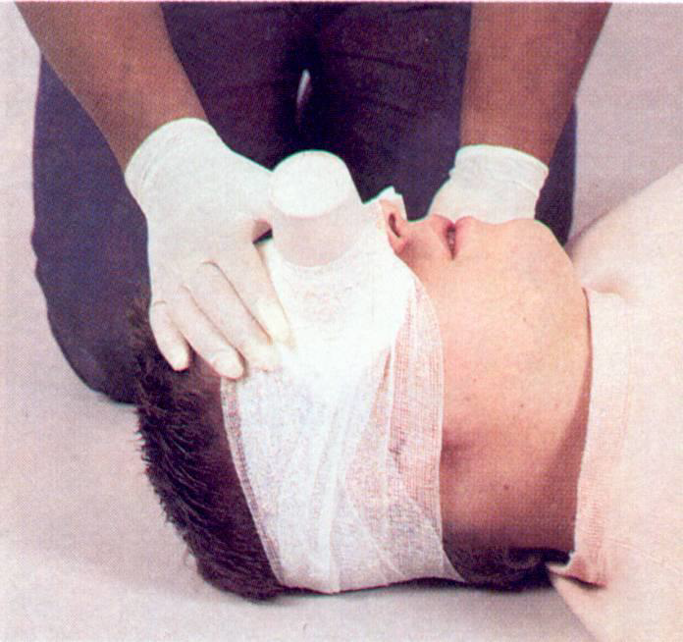

Slide 38
ترومای سر
عروق زیاد که منقبض نمیشود پس ...
توجه به علایم چشم راکونی و علامت مبارزه
توجه به بی حرکتی ستون فقرات

Slide 39
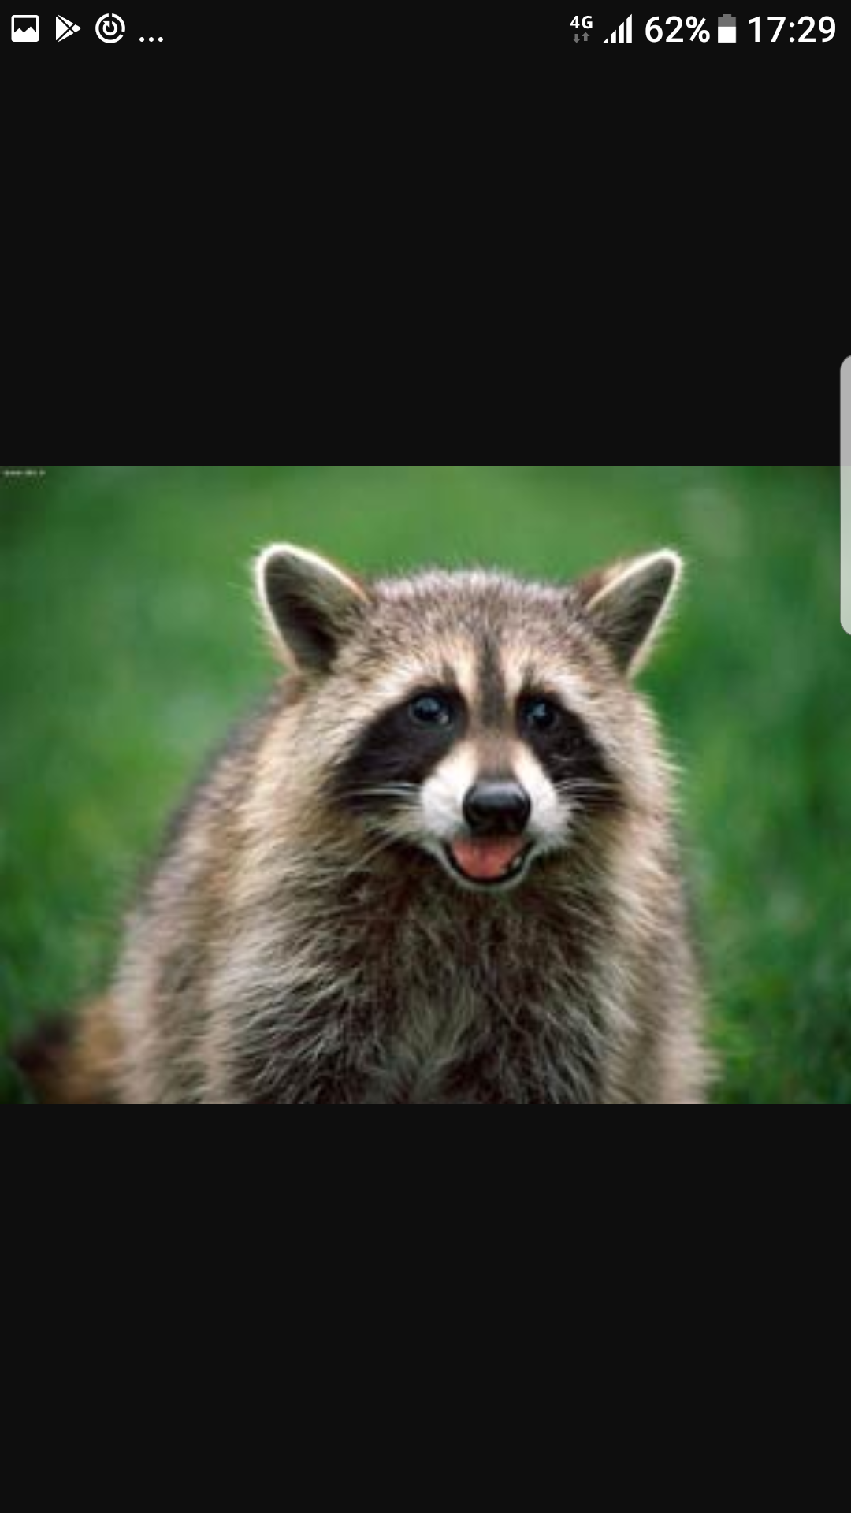
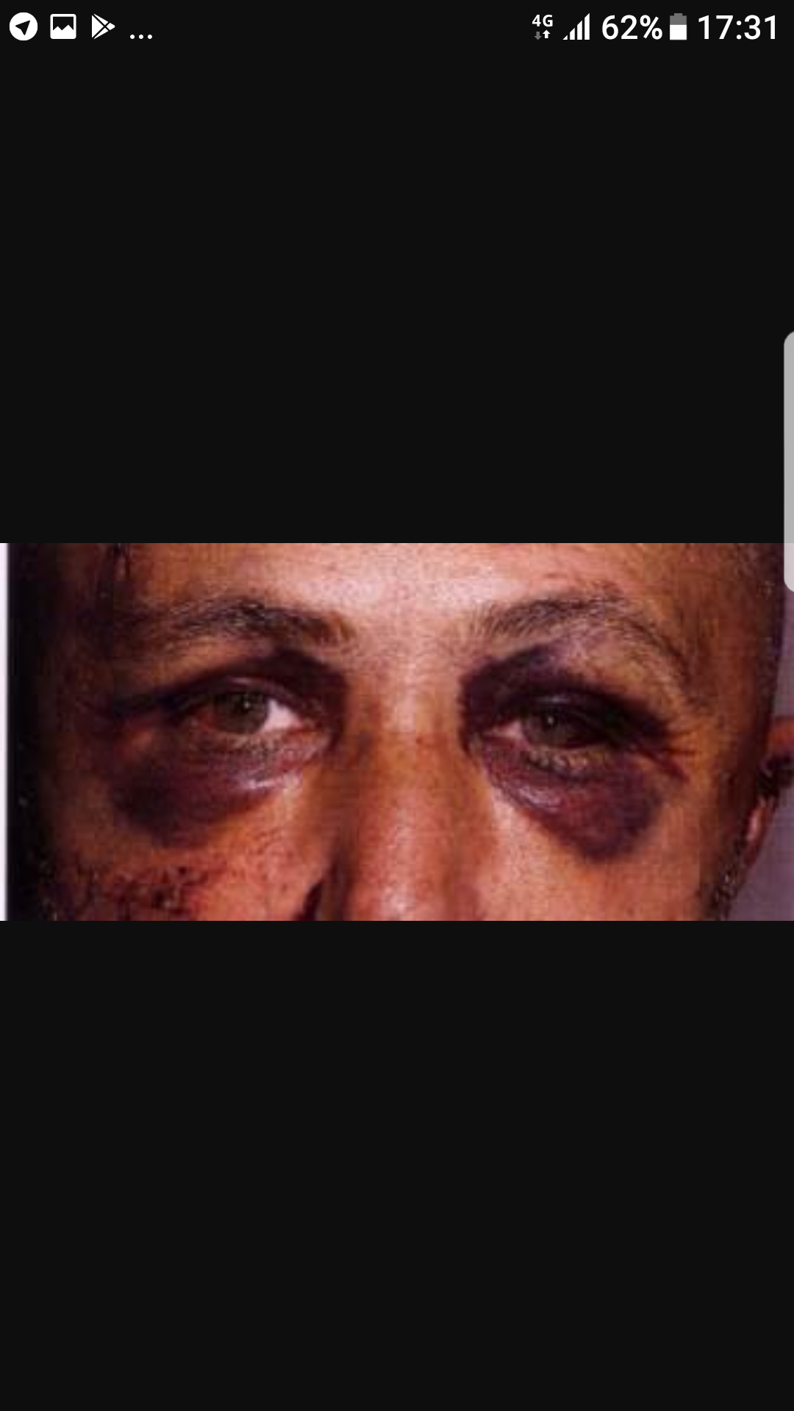

Slide 40
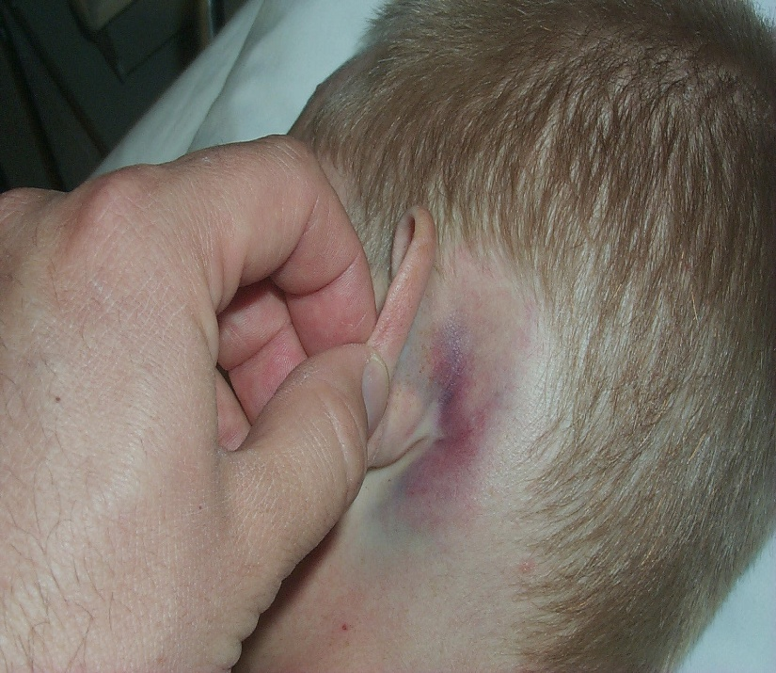

Slide 41
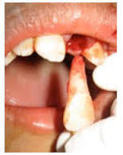
ترومای دندان
دندان کنده شده خطری برای انسداد راه هوایی
دندان کنده شده را به بیمارستان ببرید
دست به ریشه دندان نزنید
محلول مناسب برای انتقال دندان؟

Slide 42
ترومای شکم
جسم فرو رفته؟
احشا بیرون زده؟

Slide 43
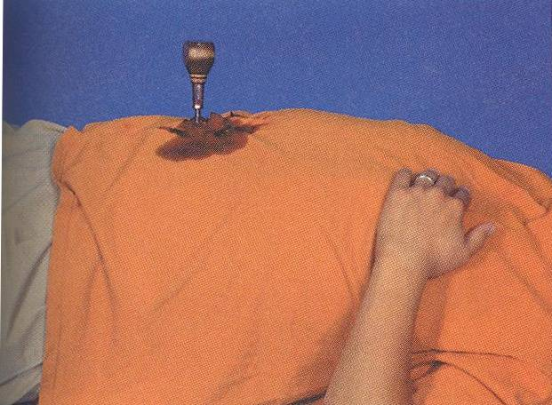
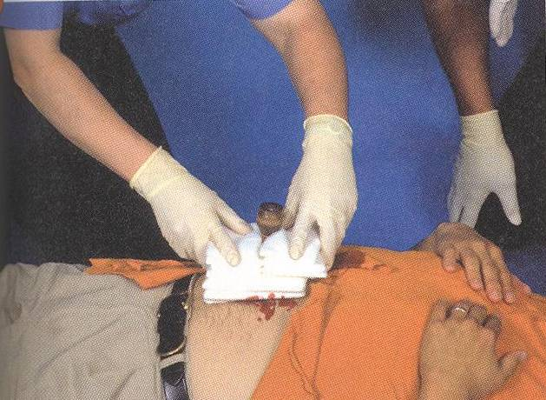
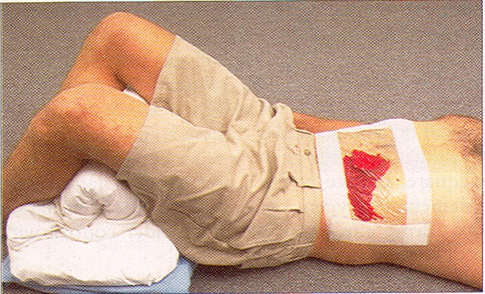

Slide 44
اندیکاسیون های بی حرکت سازی فقرات بعد از تروما؟
کاهش هوشیاری
درد یا تندرنس فقرات
نقص عصبی موضعی
مصدوم غیر قابل اعتماد
زیر 5 سال

